Slide 1

Θεωρία Κλινικής Χημείας ΙΙ
ΣΧΟΛΗ ΕΠΙΣΤΗΜΩΝ ΥΓΕΙΑΣ & ΠΡΟΝΟΙΑΣ
ΤΜΗΜΑ ΒΙΟΪΑΤΡΙΚΩΝ ΕΠΙΣΤΗΜΩΝ
Ενότητα 4 : Ο μεταβολισμός του σιδήρου
Πέτρος Καρκαλούσος
Επίκουρος καθηγητής κλινικής χημείας –
Μεθόδων Ελέγχου Ποιότητας
v. 2018.001
Notes:
Πηγές βιβλιογραφίας – βασικές έννοιες ( να προστεθεί στην ονομασία ενότητας;)

Slide 2
Που βρίσκεται ο σίδηρος στον οργανισμό
Ως πορφυρινικό σύμπλοκο στην αίμη.
Αποθηκευμένος στις αιμοπρωτείνες φερριτίνη και αιμοσιδηρίνη (σχηματίζεται από την ένωση πολλών μορίων τρασφερίνης).
Ως ελεύθερος σίδηρος στο αίμα που προέρχεται κυρίως από την ανακύκλωση του.

Slide 3
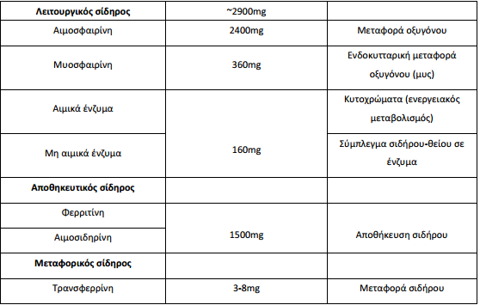
H κατανομή του σιδήρου σε πρωτεΐνες του οργανισμού

Slide 4
Που βρίσκεται η αίμη στον οργανισμό
Στην αιμοσφαιρίνη
Στην μυοσφαιρίνη
Στα κυτοχρώματα
Η αίμη αποτελείται από τις πρωτεΐνες πορφυρίνες που ενώνονται μεταξύ τους μέσω της εισαγωγής δισθενούς σιδήρου.
Το άνοιγμα του δακτυλίου σηματοδοτεί την καταστροφή της αίμης που μετατρέπεται αρχικά σε χολερυθρίνη και μετά σε χολινογόνο κ.α.

Slide 5
Η συγκέντρωση του σιδήρου στο αίμα
Η συγκέντρωση του σιδήρου εξαρτάται από την εντερική απορρόφηση.
Η μεγαλύτερη απορρόφηση γίνεται στο δωδεκαδάκτυλο και είναι γύρω στα 10 – 20 mg/ημέρα.
Απορρόφηση σιδήρου μικρότερη από 10 mg/ημέρα προκαλεί αναιμία και μεγαλύτερη από 20 mg/ημέρα δηλητηρίαση (τοξική δράση).

Slide 6
Από τι εξαρτάται ο ρυθμός απορρόφησης του σιδήρου
Την κατάσταση των αποθηκών σιδήρου στο σώμα
Τον ρυθμό ερυθροποίησης
Τον ρυθμό απορρόφησης
Περιεχόμενο διατροφής
Την χημική κατάσταση του σιδήρου. Τα ιόντα Fe⁺² απορροφώνται πιο γρήγορα από το Fe⁺³

Slide 7
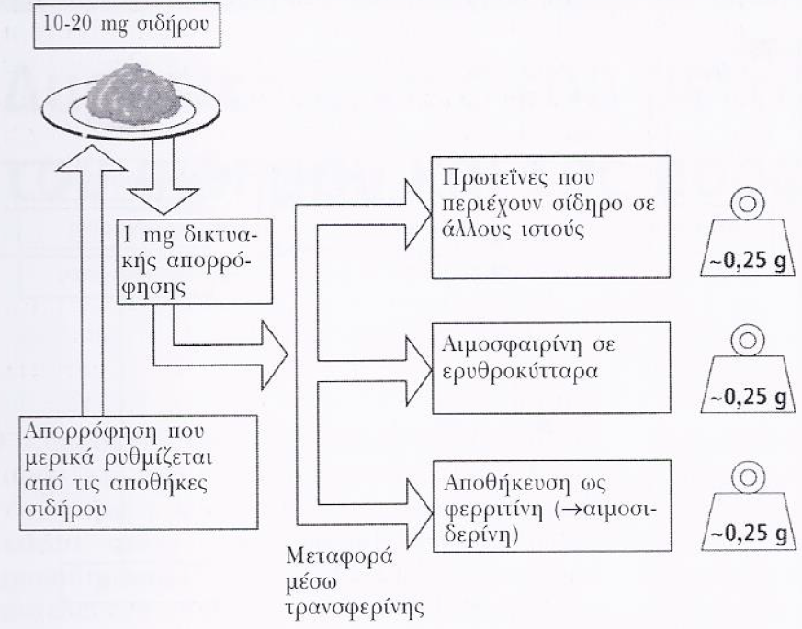
O κύκλος του σιδήρου στον οργανισμό (1 από 2)

Slide 8
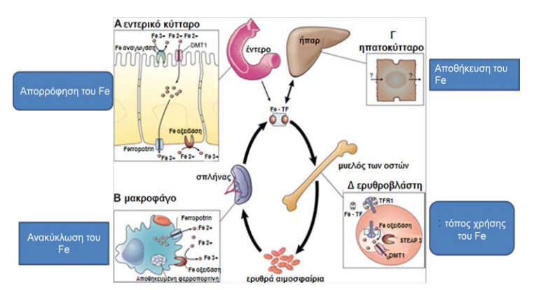
O κύκλος του σιδήρου στον οργανισμό (2 από 2)

Slide 9
Η έκκριση του σιδήρου από τον οργανισμό
Η έκκριση του σιδήρου από τον οργανισμό γίνεται από τα κόπρανα.
Πρόκειται κυρίως για το εξωγενές σίδηρο της διατροφής που δεν απορροφήθηκε από την φερριτίνη στο βλεννογόνου του εντέρου.

Slide 10
Ο σίδηρος του πλάσματος (1 από 3)
Η [σιδήρου] στο πλάσμα εξαρτάται από:
Την ημερήσια διακύμανση. Οι συγκεντρώσεις είναι μικρότερες το πρωί.
Τον εμμηνορροϊκό κύκλο. Χαμηλότερες τιμές παρατηρούνται πριν και κατά την διάρκεια του.
Την χρήση αντισυλληπτικών. Προκαλούν αύξηση του σιδήρου σο πλάσμα.
Την εγκυμοσύνη. Προκαλεί αρχικά αύξηση του σιδήρου για να ακολουθήσει η μείωση του.

Slide 11
Ο σίδηρος του πλάσματος (2 από 2)
Η [σιδήρου] δεν αποτελεί αξιόπιστο δείκτη για την κατάσταση του σιδήρου στον οργανισμό.
Αυξάνει στην υπερφόρτωση και μειώνεται στην ανεπάρκεια αλλά αυτό γίνεται ακόμα και σε περιπτώσεις που δεν σχετίζονται με την ανεπάρκεια σιδήρου.

Slide 12
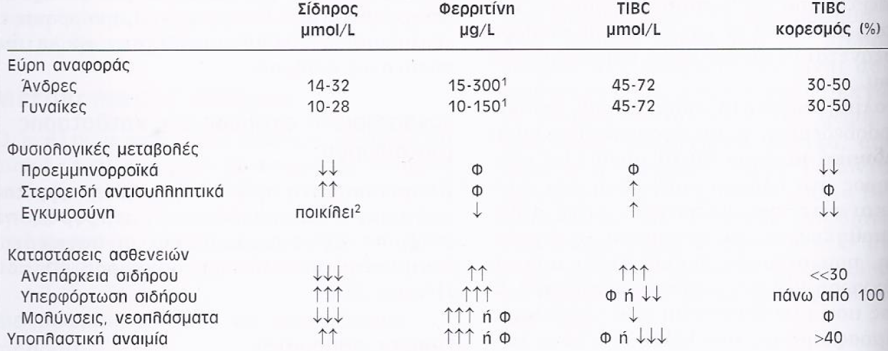
Ο σίδηρος του πλάσματος (3 από 3)
Οι βιοδείκτες μεταβολισμού του σιδήρου

Slide 13
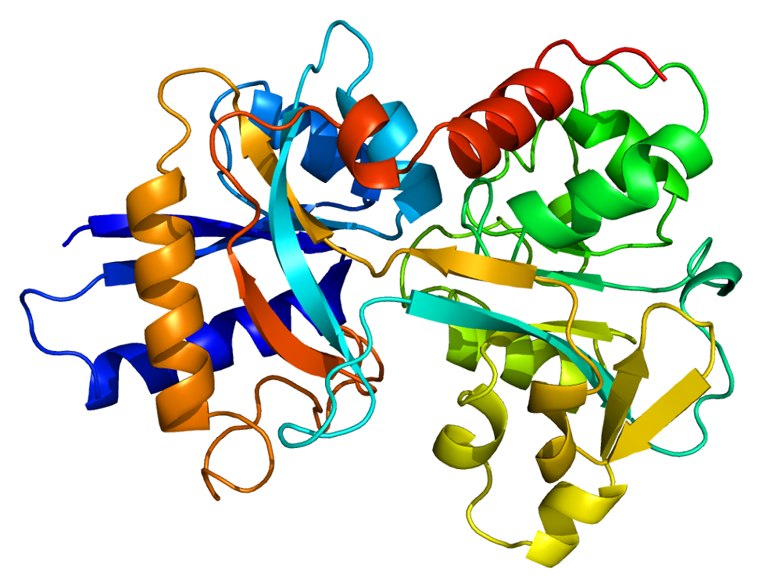
To μόριο της τρανσφερίνης (1 από 2)
Ονομάζεται και Σιδηροφυλλίνη και συμβολίζεται ως TRF ή Tf αντίστοιχα.

Slide 14
To μόριο της τρανσφερίνης (2 από 2)
Είναι γλυκοπρωτείνη, μοριακού βάρους 80.000. Συντίθεται στο ήπαρ, στο δικτυοενδοθηλιακό σύστημα και σε αδένες (π.χ. ωοθήκες, όρχεις).
Κάθε μόριο της μπορεί να ενωθεί με δύο μόρια σιδήρου. Περίπου το 40% των συνολικών θέσεων δέσμευσης των μορίων τρανσφερίνης είναι ενωμένες με σίδηρο.
Η τρανσφερίνη καταβολίζεται στο ήπαρ.

Slide 15
Η δράση της τρανσφερίνης (1 από 2)
Η TRF ενώνεται με μόρια σιδήρου που προέρχονται από την απορρόφηση της σιδήρου της τροφής από το λεπτό έντερο ή από την ανακύκλωση της αιμοσφαιρίνης.
Η TRF μεταφέρει το σίδηρο στις θέσεις αποθήκευσης του στο ήπαρ και στο δικτυοενδοθηλιακό σύστημα. Εκεί ηTRF ενώνεται με υποδοχείς τρασφερίνης (fTRF) στην επιφάνεια των κυττάρων αυτών και μαζί εισέρχονται στο εσωτερικό τους.

Slide 16
Η δράση της τρανσφερίνης (2 από 2)
Στο εσωτερικό του ενδοσομίου το pH είναι όξινο με αποτέλεσμα την απελευθέρωση του σιδήρου
Ο ελεύθερος σίδηρος ενώνεται μέσα στα κύτταρα αυτά με την φερριτίνη και την αιμοσιδηρίνη προκειμένου να χρησιμοποιηθεί στην σύνθεση αιμοσφαιρίνης, μυοσφαιρίνης και κυτοχρωμάτων.

Slide 17
Η δράση της τρανσφερίνης (3 από 3)
Tα επίπεδα της τρανσφερίνης μειώνονται:
στον υποσιτισμό πρωτεΐνης-ενέργειας
κατά την διάρκεια της απόκρισης οξείας φάσης (μολύνσεις, φλεγμονές)
νεοπλασματικές ασθένειες
χρόνια ηπατική ασθένεια.
Αυξάνονται στην ανεπάρκεια σιδήρου.

Slide 18
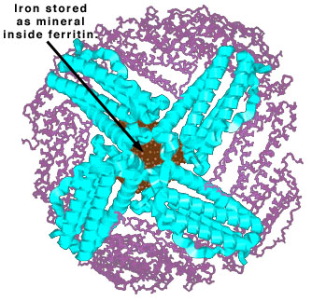
Το μόριο της φερριτίνης (1 από 2)
Η φερριτίνη (Ferr) αποτελείται από 24 πολυπεπτιδικές αλυσίδες που σχηματίζουν μία θήκη μέσα στην οποία βρίσκεται ο σίδηρος.

Slide 19
Το μόριο της φερριτίνης (2 από 2)
Οι υπομονάδες της Ferr χωρίζονται σε ελαφριές (ΜΒ = 19.000) και βαριές αλυσίδες (ΜΒ = 20.000).
Κάθε Ferr μπορεί να ενωθεί με 4500 Fe^{+3.}
H σύνδεση του Fe μέσα στην Ferr γίνεται στο κυτταρόπλασμα κυττάρων του ήπατος και ΔΕΣ.
Μικρό κλάσμα της Ferr κυκλοφορεί στο πλάσμα και μπορεί να μετρηθεί στο πλάσμα.

Slide 20
Η δράση της φερριτίνης (2 από 2)
Η [φερριτίνης] σχετίζεται άμεσα με την [σιδήρου] στο πλάσμα.
Αυξάνει όταν υπάρχει έλλειψη [σιδήρου] στο πλάσμα.
Η φερριτίνη είναι πρωτεΐνη οξείας φάσεως. Αυξάνει δραματικά σε φλεγμονές πάσης φύσεως (σε περίπτωση ταυτόχρονης ανεπάρκειας και φλεγμονής η φερριτίνη είναι αυξημένη).

Slide 21
Ο προσδιορισμός της τρανσφερίνης
Προσδιορίζεται άμεσα στο εργαστήριο με νεφελομετρία
Προσδιορίζεται έμμεσα ως η ικανότητα πρόσδεσης του σιδήρου να προσδένεται στην τρανσφερίνη (και στις άλλες πρωτεΐνες του πλάσματος).
Η αναλογία του [Fe]/[ΤRF] ονομάζεται Ολική Σιδηροδεσμευτική Ικανότητα του σιδήρου [TIBC].

Slide 22
Πότε χρειάζεται ο προσδιορισμός της τρανσφερίνης (1 από 2)
Σε ανεπάρκεια σιδήρου μειώνεται η Φερριτίνη και αυξάνεται η Τρανσφερίνη και η ΤΙΒC. Το αντίθετο στην υπερφόρτωση όπου η ΤRF/TIBC μπορεί να είναι χαμηλή ή φυσιολογική.
Η TRF/TIBC είναι χρήσιμες για τον προσδιορισμό της πρόωρης ή λανθάνουσας αιμοχρωμάτωσης και για την παρακολούθηση της θεραπείας με ερυθροποιητίνη.
Αυξάνεται και στις δύο καταστάσεις.

Slide 23
Πότε χρειάζεται ο προσδιορισμός της τρανσφερίνης (2 από 2)
Ο προσδιορισμός TRF/TIBC είναι χρήσιμος για τον προσδιορισμό της αιτίας της χαμηλής [Ferr] στους ασθενείς με ηπατική βλάβη.
Αυξημένη [Ferr] και μειωμένη [TRF] δείχνει ότι η αιτία είναι καρκίνος. Αν και οι δύο βιοδείκτες είναι αυξημένοι τότε υπάρχει αιμοχρωμάτωση.
Όταν αυξάνεται [Ferr] και μειώνεται η [TRF] αυτό είναι ένδειξη αύξησης της [Ferr] λόγω φλεγμονής και όχι υπερφόρτωσης σιδήρου.

Slide 24
Ο υποδοχέας της τρανσφερίνης (1 από 2)
Η [TRF] ενώνεται με υποδοχείς (TfR) πάνω στην κυτταρική μεμβράνη. Με αυτόν τον υποδοχέα εισέρχεται στο κυτταρόπλασμα για να απελευθερώσει τον σίδηρο.
Έχει μοριακό βάρος 190 kD και κλάσμα αυτού απελευθερώνεται στο πλάσμα (sTfR με ΜΒ = 320 kD) και μπορεί να μετρηθεί με ανοσοχημική μέθοδο.

Slide 25
Ο υποδοχέας της τρανσφερίνης (2 από 2)
Η [sTfR] αυξάνεται σε περιπτώσεις ανεπάρκειας σιδήρου ακολουθώντας την μείωση της [Ferr].
Επειδή τα επίπεδα της [sTfR] δεν επηρεάζονται από την φλεγμονή όπως της [Ferr] η μέτρηση της έχει την δυνατότητα να παρέχει ένδειξη της κατάστασης του σιδήρου σε ασθενείς με αναιμία λόγω χρόνιας ασθένειας.

Slide 26
Ανεπάρκεια σιδήρου
Αποτελεί την πιο συνηθισμένη διατροφική ανεπάρκεια.
Σταδιακά συμβαίνουν τα ακόλουθα:
Η [Ferr] του πλάσματος ελαττώνεται,
η [TRF] και η [TIBC] αυξάνονται,
Η [Fe] μειώνεται και
τελικά η αναιμία είναι εμφανής.

Slide 27
Υπερφόρτωση σιδήρου
Είναι σπάνια και οφείλεται συνήθως σε υπερβολική δόση:
Οξεία παρατεταμένη δόση
Χρόνια υπερφόρτωση (π.χ. από μαγειρικά σκεύη)
Συνεχόμενες μεταγγίσεις
Κληρονομική αιμοχρωμάτωση

Slide 28
Κληρονομική αιμοχρωμάτωση (1 από 2)
Πρόκειται για αυτοσωμική υπολειπόμενη δυσλειτουργία και σχετίζεται με μια μετάλλαξη στο HFE γονίδιο.
Τα άτομα με ομοζυγωτία έχουν θετική προδιάθεση για ανεξέλεγκτη αύξηση στην εντερική απορρόφηση του διατροφικού σιδήρου.
Τα προβλήματα εμφανίζονται κυρίως στους άνδρες αφού οι γυναίκες λόγω της εμμήνου ρήσεως διατηρούν την [Fe] χαμηλά.

Slide 29
Κληρονομική αιμοχρωμάτωση (2 από 2)
Η περίσσεια σιδήρου αποθηκεύεται ως αιμοσιδηρίνη στο ήπαρ οδηγώντας σε μακρο-οζώδη κίρρωση.
Άλλα συμπτώματα είναι:
η βλάβη στο πάγκρεας (με αποτέλεσμα τον σακχαρώδη διαβήτη),
η καρδιακή ανεπάρκεια,
η ατροφία ενδικρινολογικών αδένων (π.χ. όρχεων),
η αρθρίτιδα με χονδρασβέστωση.

Slide 30
Δηλητηρίαση από σίδηρο
Τιμές πάνω από 340 μg/dL απαιτούν θεραπεία.
Αλλιώς θα υπάρξουν συμπτώματα όπως:
Nαυτία
Εμετός
Εγκεφαλοπάθεια
Κυκλοφορική ανεπάρκεια
Ηπατική ανεπάρκεια
Νεφρική ανεπάρκεια
Χορηγούνται στον ασθενή φάρμακα που σχηματίζουν χηλικά σύμπλοκα που απομακρύνονται με τα ούρα.

Slide 31
O μεταβολισμός της πορφυρίνης (1 από 2)
Οι πορφυρίνες είναι τετραπυρρόλες και κάποιες από αυτές είναι ενδιάμεσα προϊόντα στον σχηματισμό της αίμης.
Τα περισσότερα κύτταρα μπορούν να συνθέτουν αίμη αλλά κυρίως γίνεται στο ήπαρ και στον μυελό των οστών.
Κληρονομικές ή επίκτητες βλάβες στα ένζυμα που σχετίζονται με τον μεταβολισμό της αίμης μπορούν να οδηγήσουν σε υπερπαραγωγή των ενδιάμεσων μεταβολιτών.

Slide 32
Οι πορφυρίες

Slide 33
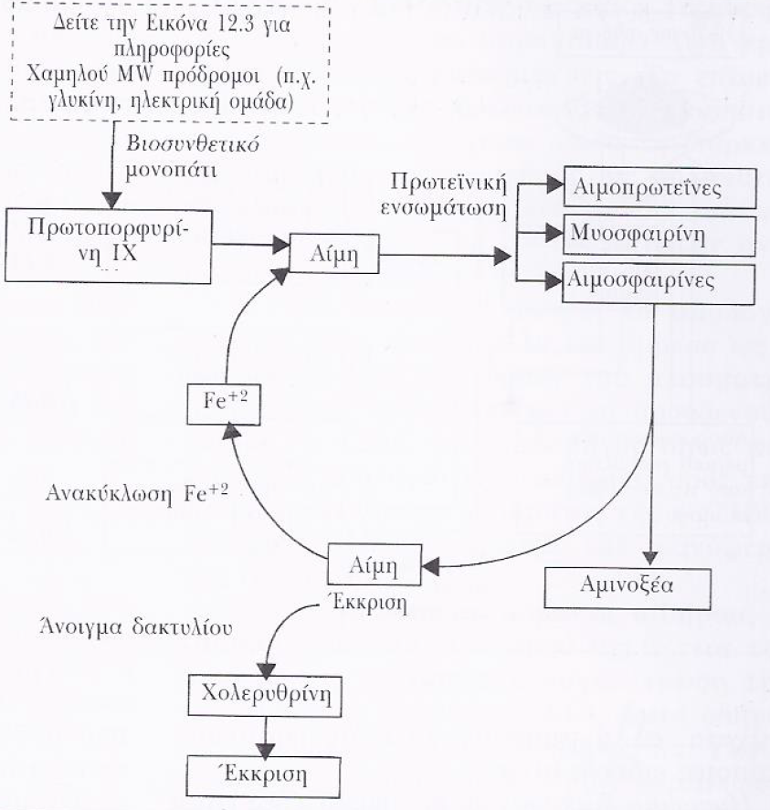
O μεταβολισμός της πορφυρίνης (2 από 2)

Slide 34
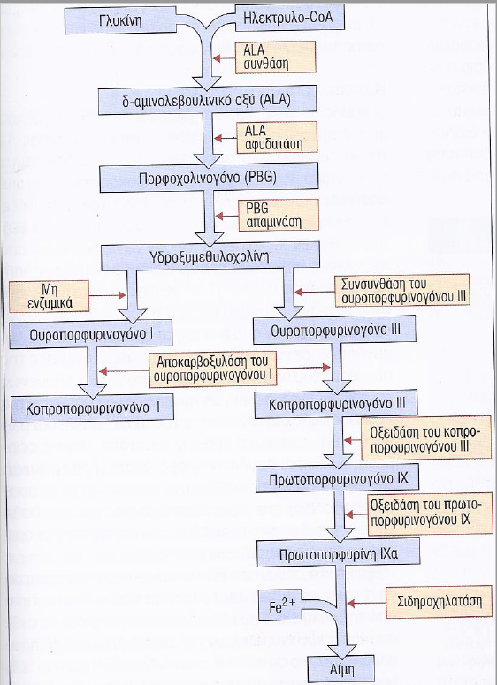
Η παραγωγή της αίμης

Slide 35
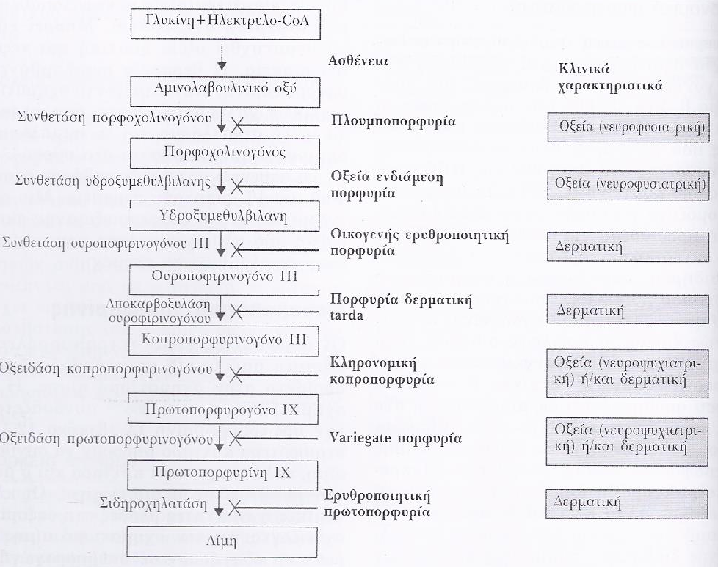
Ο μεταβολισμός της πορφυρίνης και τα αίτια των πορφυριών
ΑΙP: οξεία διαλείπουσα πορφυρία
VP: Ποικιλόχροη πορφυρία
HC: Κληρονομική κοπροπορφυρία
ΑLA: Αμινολαεβουλινικό οξύ, PBG: πορφοχολινογόνο

Slide 36
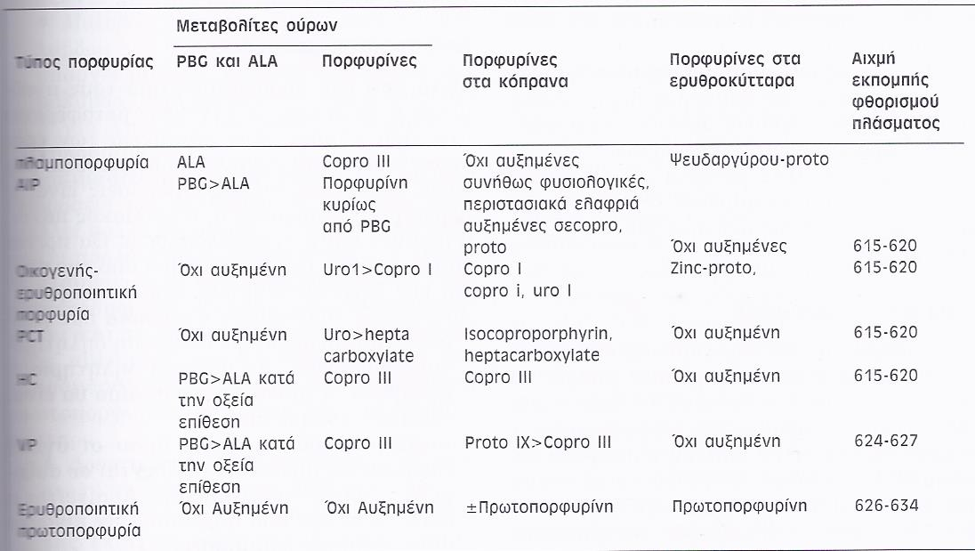
Υπερέκφραση προδρόμων της αίμης στις πορφυρίες
AIP: οξεία διαλείπουσα πορφυρία, PCT: πορφυρία cutanea tarda, HC: κληρονομική κοπροπορφυρία, VP: ποικιλόχρους πορφυρία

Slide 37
Οικογενειακές μελέτες
Λόγω του κληρονομικού χαρακτήρα των πορφυριών (AIP, HC, VP), συνιστάται να γίνονται έρευνες μέσα στην οικογένεια ακόμα και αν δεν υπάρχουν συμπτώματα.
Eπειδή η έκφραση του PBG είναι φυσιολογική σε παιδιά και ενήλικες που είναι φορείς σε πορφυρίες τα τελευταία χρόνια γίνονται οικογενειακές μελέτες.

Slide 38
Δερματικές πορφυρίες
Η συσσώρευση των πορφυρινών στο δέρμα οδηγεί σε φωτοευαισθησία που μπορεί να παρουσιαστεί:
Ως ερυθροποιητική πορφυρία στην παιδική ηλικία που παρουσιάζεται με κάψιμο, φαγούρα, ερύθυμα κατά την έκθεση στο φώς.
Ως τραύματα του δέρματος στη δερματική πορφυρία tarda, κληρονομική κοπροπορφυρία, ποικιλόχρους πορφυρία που εμφανίζουν εύθραυστο δέρμα, υποδερμική φλύκταινα, χρώση και υπερτρίχωση.

Slide 39
Η εργαστηριακή διάγνωση των πορφυρινών
Οι βασικές εξετάσεις που γίνονται είναι οι ακόλουθες:
Πορφοχολινογόνο ούρων (Watson test)
Πορφυρίνες ούρων (ποιοτικός προσδιορισμός)
Ποσοτικός προσδιορισμός ALA/PBG
Ποσοτικός προσδιορισμός ολικών πορφυρινών

Slide 40
Κλινική σημασία του πορφοχολινογόνου
Παράγεται σε:
Οξεία διαλείπουσα πορφυρία,
Πορφυρία briegate,
Κληρονομική κοπροπορφυρία,
Μετά από οξεία προσβολή του ήπατος από φάρμακα και βαρβιτουρικά.

Slide 41
Διαφορική διάγνωση ουροχολινογόνου – πορφοχολινογόνου (1 από 2)
Δύο διαφορετικές ταινίες με μέθοδο Ehrlich και μέθοδο διαζώτωσης. Η μέθοδος Ehrlich ανιχνεύει και τα δύο ενώ η διαζώτωση μόνο το πορφοχολινογόνο.
Μέθοδος Watson-Schwartz. Με την κλασική μέθοδο αντιδρούν και τα δύο αλλά όταν προστίθεται και χλωροφόρμιο είναι διαλυτό σε αυτό μόνο το ουροχολινογόνο και όχι το πορφοχολινογόνο.
Μέθοδος Hoerch. Αντιδρά μόνο το πορφοχολινόγονο.

Slide 42
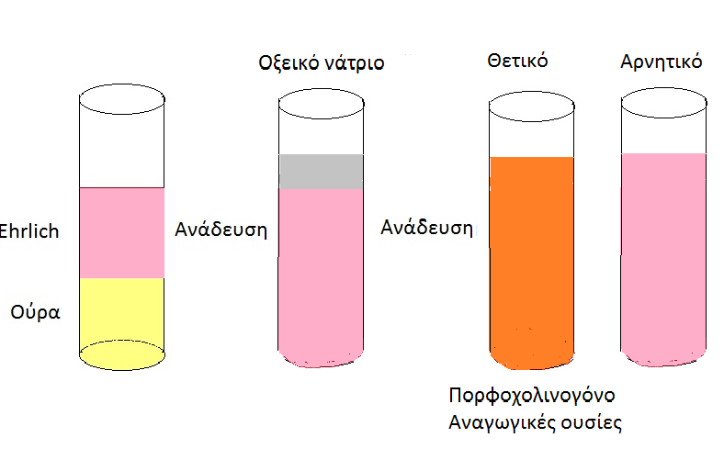
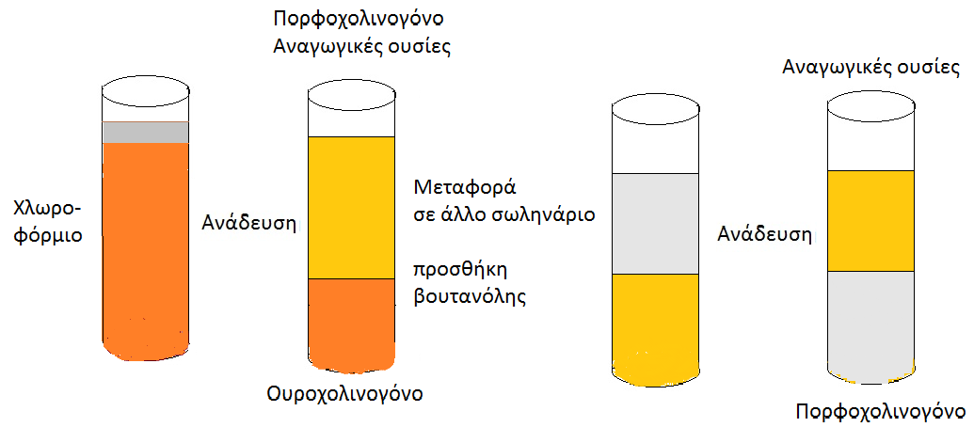
Διαφορική διάγνωση ουροχολινογόνου – πορφοχολινογόνου (2 από 2)
Εργαστήριο Βιολογικών Υγρών, Τμήμα Ιατρικών Εργαστηρίων, ΤΕΙ Αθηνών

Slide 43
Η μολυβδίαση

Slide 44
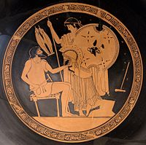
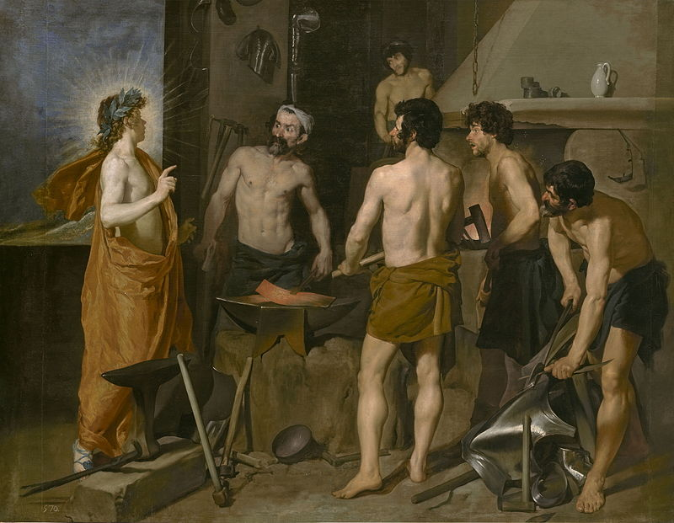
Μολυβδίαση, μια αρχαία ασθένεια

Slide 45
Δηλητηρίαση μολύβδου (1 από 2)
O Pb απορροφάται από τους πνεύμονες και το έντερο και μεταφέρεται στο αίμα κυρίως στην επιφάνεια των ερυθροκυττάρων.
Οι τοξικές του δράσεις είναι:
Περιφερική νευροπάθεια
Κοιλιακός πόνος
Αναιμία
Εγκεφαλοπάθεια

Slide 46
Δηλητηρίαση μολύβδου (2 από 2)
Ο Pb μετράται σε τρεις διαφορετικούς πληθυσμούς:
Aσθενείς με συμπτώματα μολυβδίασης
βιομηχανικούς εργάτες που έρχονται σε επαφή με τον Pb
άτομα που έρχονται σε επαφή με τον Pb (καύσιμα, εργαλεία κ.α.)

Slide 47
Δοκιμασίες για τον έλεγχο της μολυβδίασης (1 από 2)
[Pb] στο αίμα
Η μέτρηση γίνεται με ατομική απορρόφηση με δείγμα την γενική αίματος. Αποτελεί την μέθοδο ρουτίνας.
Έκκριση χηλικού μολύβδου
Μετράται ο μόλυβδος των ούρων ύστερα από την χορήγηση Ca-EDTA. Δεν εφαρμόζεται πια.
[Pb] στα ούρα
Η μέτρηση γίνεται με ατομική απορρόφηση με δείγμα την γενική αίματος. Αποτελεί την μέθοδο ρουτίνας.

Slide 48
Δοκιμασίες για τον έλεγχο της μολυβδίασης (2 από 2)
Δοκιμασίες για τον έλεγχο των τοξικών επιδράσεων
Δραστικότητα PBG συνθετάσης
Η αναστολή της συνθετάσης PBG αποτελεί μία από τις πρώτες ανιχνεύσιμες τοξικές δράσεις του Pb.
Oυρική ALA και κοπροπορφυρίνη
Η ουρική ALA και η κοπροπορφυρίνη αυξάνονται εκθετικά καθώς οι συγκεντρώσεις Pb στο αίμα αυξάνονται.
Πρωτοπορφυρίνη ψευδαργύρου
Δείχνει την μέση έκθεση των ερυθροκυττάρων στον μόλυβδο κατά τη διάρκεια της ζωής τους.

Slide 49
Οι παθολογικές μορφές της αιμοσφαιρίνης

Slide 50
Mη φυσιολογικές μορφές αιμοσφαιρίνης
Μεθαιμοσφαιρίνη | O Fe⁺³ αντικαθιστά τον Fe^{+2 .} Γενετικές ή επίκτητες αιτίες.
Αιματίνη | Πρωτοπορφυρίνη που περιέχει Fe⁺³ απελευθερώνεται από μεθαιμοσφαιρίνη
Σουλφαιμοσφαιρινη | Παράγεται από την οξείδωση Hb παρουσία ουσιών που περιέχουν SH.
Καρβοξυαιμοσφαιρίνη (COHb) | Πολύ σταθερό σύμπλοκο όπου το CO αντικαθιστά το O₂ στην οξυαιμοσφαιρίνη.

Slide 51
Προσδιορισμός και τιμές αναφοράς Ferr
Προσδιορίζεται με ELISA, CLIA, RIA
Hλικία – φύλο | Τιμές αναφοράς (ng/mL)
Άνδρες | 18 – 270
Γυναίκες | 18 – 160
Παιδιά (6 μήνες μέχρι 15 χρόνια) | 7 – 140
Nεογνά (1 μέχρι 5 μήνες) | 50 - 200
Νεογέννητα | 25 - 200

Slide 52
Προσδιορισμός και τιμές αναφοράς Fe (ορός)
Προσδιορίζεται με συμπλοκομετρική χρωματογραφική μέθοδο
Hλικία – φύλο | Τιμές αναφοράς (μg/mL)
Άνδρες | 60 – 160
Γυναίκες | 45 - 150
Παιδιά (< 10 ετών) | 50 – 120
Βρέφη (< 40 ημερών) | 40 – 100
Νεογέννητα | 100 – 250
Συντελεστής μετατροπής στο SI: 0,179 μmol/L

Slide 53
Χημικοί προσδιορισμοί

Slide 54
Προσδιορισμός και τιμές αναφοράς Fe (ούρα)
Προσδιορίζεται με συμπλοκομετρική χρωματογραφική μέθοδο.
Ούρα 24h. Τα ούρα ρυθμίζονται σε pH < 3 με HCL 6,0 M
Tιμές αναφοράς: 60 – 102 μg/24h
Συντελεστής μετατροπής στο SI: 0,0179 μmol/L

Slide 55
Προσδιορισμός και τιμές αναφοράς ΤΙΒC
Προσδιορίζεται με χρωματομετρική μέθοδο
Hλικία – φύλο | Τιμές αναφοράς (μg/dL)
Άνδρες | 100 - 400
Γυναίκες | 250 - 380
Παιδιά (< έτους) | 100 - 400
Συντελεστής μετατροπής στο SI: 0,179 μmol/L

Slide 56
Προσδιορισμός και τιμές αναφοράς TRF
Προσδιορίζεται με νεφελομετρία
Τιμές αναφοράς: 230 – 430 mg/dL

Slide 57
Προσδιορισμός και τιμές αναφοράς sTfR
Προσδιορίζεται με TIA, NIA
Hλικία | Άνδρες (mg/L) | Γυναίκες (mg/L)
18 – 45 ετών | 2,2 – 5,0 | 1,9 – 4,4
> 45 ετών | 2,2 – 5,0 | 2,0 – 4,9

Slide 58
Προσδιορισμός και τιμές αναφοράς κορεσμού τρανσφερίνης (TIBC%)
Προσδιορίζεται με χρωματομετρική μέθοδο
Hλικία – φύλο | Τιμές αναφοράς (%)
Άνδρες | 18 – 50
Γυναίκες | 15 – 45
1- 5 ετών | 7 – 44
6 – 9 ετών | 17 – 42
10 – 14 ετών | 11 – 36
14 – 19 ετών | 6 - 33

Slide 59
Κλινικά περιστατικά

Slide 60
Δύο αδερφές των οποίων τη μητέρα διαγνώστηκε αιμοχρωμάτωση ζήτησαν από αιματολόγο κλινική εκτίμηση.
Εξέταση | Ασθενής 1 | Ασθενής 2 | Τ.Α. | Μονάδες μέτρησης
Ferr | 162 | 668 | 18 - 160 | ng/mL
Σίδηρος | 160 | 312 | 45 - 150 | μg/mL
ΤRF | 220 | 198 | 230 – 430 | mg/dL
TRF% | 74 | 78 | 14 – 51 | %
Και οι δύο αδερφές ήταν ομοζυγώτες αλλά η (1) ήταν εθελοντής αιμοδότης και για αυτό προστατεύονταν από υπερφόρτωση σιδήρου.

Slide 61
Άνδρας 45 ετών παρουσιάστηκε με απώλεια βάρους, ατονία και αδυναμία. Το δέρμα του ήταν σκουρόχρωμο, είχε ηπατοσπληνομεγαλία, αραιό τρίχωμα στο σώμα και μικρούς όρχεις.
Εξέταση | Ασθενής 1 | Τ.Α. | Μονάδες μέτρησης
Ούρα | Θετικά στη γλυκόζη
Σίδηρος | 391 | 45 - 150 | μg/mL
TIBC | 374 | 100 - 400 | μg/dL
Φερριτίνη | 600 | 18 – 270 | ng/mL
Τεστοστερόνη | 6,3 | 8,7 – 54,7 | pg/mL
Ωχρινοτρόπος ορμόνη | 1,2 | 1,9 – 9,3 | mIU/mL
O αυξημένος Fe, TIBC, Ferr δείχνουν αιμοχρωμάτωση. Το χρώμα οφείλεται στην εναπόθεση αιμοσιδηρίνης στο αίμα και η ηπατοσπληνομεγαλία στην εναπόθεση σιδήρου στα δυο όργανα. Έχει προκληθεί και δευτεροπαθής υπογοναδισμός.

Slide 62
Γυναίκα 19 ετών εισήχθη στο νοσοκομείο με κολικό κοιλιακό πόνο, που είχε αρχίσει ξαφνικά πριν από 12 ώρες. Είχε κάνει έμετο και δεν είχε ενεργηθεί αφότου άρχισε ο πόνος. Η πίεση 158/98 mmΗg και τα ούρα της ήταν κόκκινα.
Εξέταση | Ασθενής 1
Πορφοχολινογόνο ούρων | Θετικό
δ-αμινολεβουλινικό οξύο | Θετικό
Ουροπορφυρίνη | Ελαφρά θετικό
Κοπροπορφυρίνη | Ελαφρά θετική
Η οξεία πορφυρία μπορεί να εκδηλωθεί ως οξεία κοιλία. Συχνά υπάρχει συστηματική υπέρταση και φλεβοκομβική ταχυκαρδία. Το βασικό εύρημα είναι το κόκκινο χρώμα των ούρων που οφείλεται στο πορφοχολινογόνο ούρων.

Slide 63
Γυναίκα 35 ετών εισήχθη στο νοσοκομείο με κοιλιακό πόνο, πολυήμερη δυσκοιλιότητα, μούδιασμα στους νεφρούς, πόνο στις κορυφές των ποδιών. Έπεσε στο πάτωμα και είχε παραισθήσεις.
Εξέταση | Τιμή
Ουρία | 68 | 10 – 50 mg/dL
Πορφοχολινογόνο | Πολύ υψηλό
Νάτριο | 126 | 132 – 144 mmol/L
Kάλιο | 3,4 | 3,3 – 4,7 mmol/L
Ωσμωτικότητα | 254 | 280 – 295 mmol/Kg
H αυξημένη τιμή PBG υποδεικνύει κάποια οξεία πορφυρία. Εξετάστηκαν τα κόπρανα για πορφυρίνη και δεν ήταν αυξημένη άρα δεν υπήρχε ποικιλόχροη πορφυρία (VP). H δραστικότητα της συνθετάσης της υδροξυθυλβιλάνη είναι μειωμένη γεγονός που οδηγεί στην διάγνωση της οξείας διαλείπουσας πορφυρίας AIP.

Slide 64
Γυναίκα 19 ετών εισήχθη στο νοσοκομείο με κολικό κοιλιακό πόνο, που είχε αρχίσει ξαφνικά πριν από 12 ώρες. Είχε κάνει έμετο και δεν είχε ενεργηθεί αφότου άρχισε ο πόνος. Η πίεση 158/98 mmΗg και τα ούρα της ήταν κόκκινα.
Εξέταση | Αποτέλεσμα
Πορφοχολινογόνο ούρων | Θετικό
δ-αμινολεβουλινικό οξύο | Θετικό
Ουροπορφυρίνη | Ελαφρά θετικό
Κοπροπορφυρίνη | Ελαφρά θετική
Η οξεία πορφυρία μπορεί να εκδηλωθεί ως οξεία κοιλία. Συχνά υπάρχει συστηματική υπέρταση και φλεβοκομβική ταχυκαρδία. Το βασικό εύρημα είναι το κόκκινο χρώμα των ούρων που οφείλεται στο πορφοχολινογόνο ούρων.

Slide 65
Τέλος ενότητας

